Slide 1
Moodle für zu Hause

Slide 2
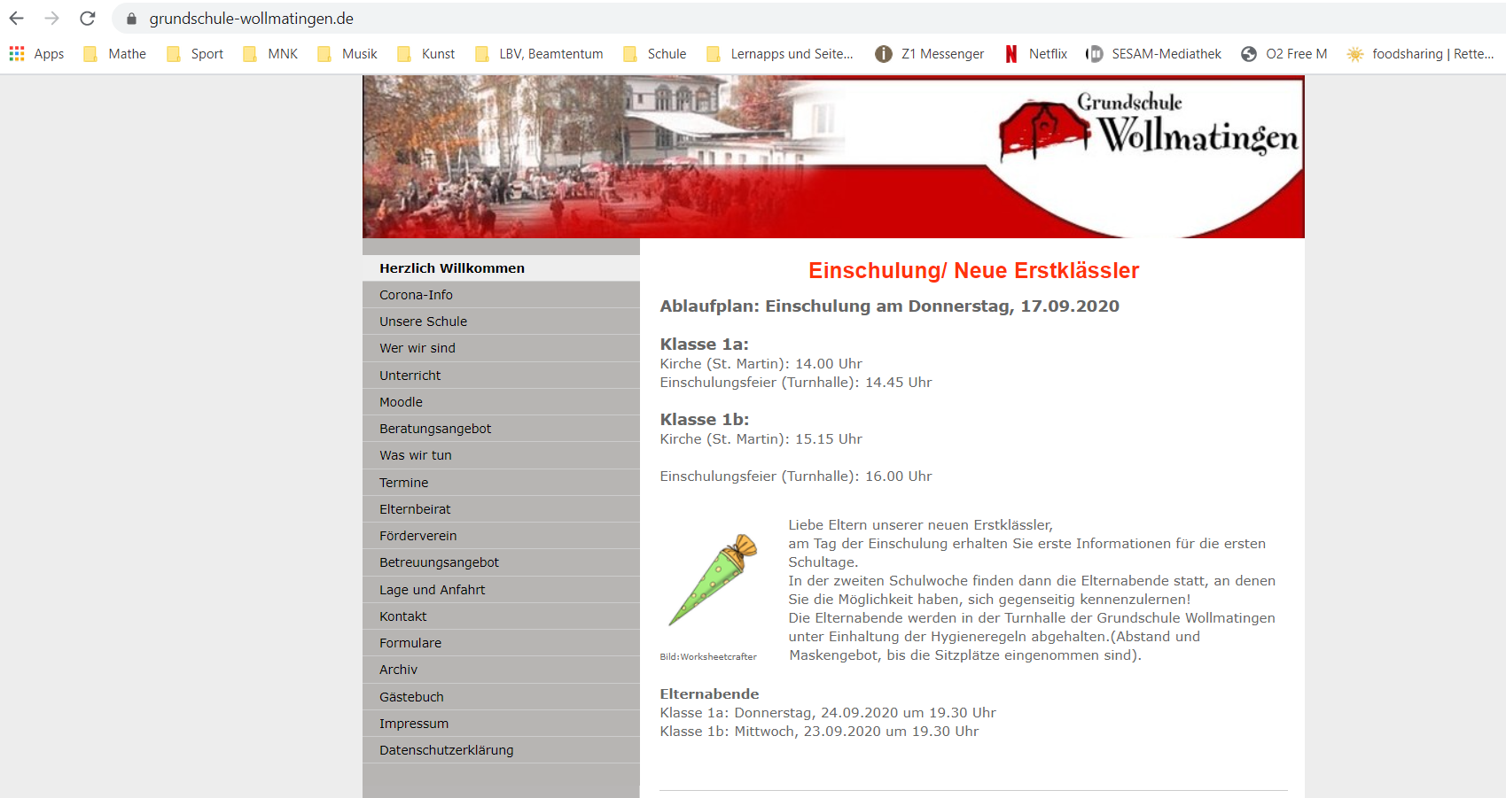
Zugang über die Homepage der Grundschule Wollmatingen

Slide 3
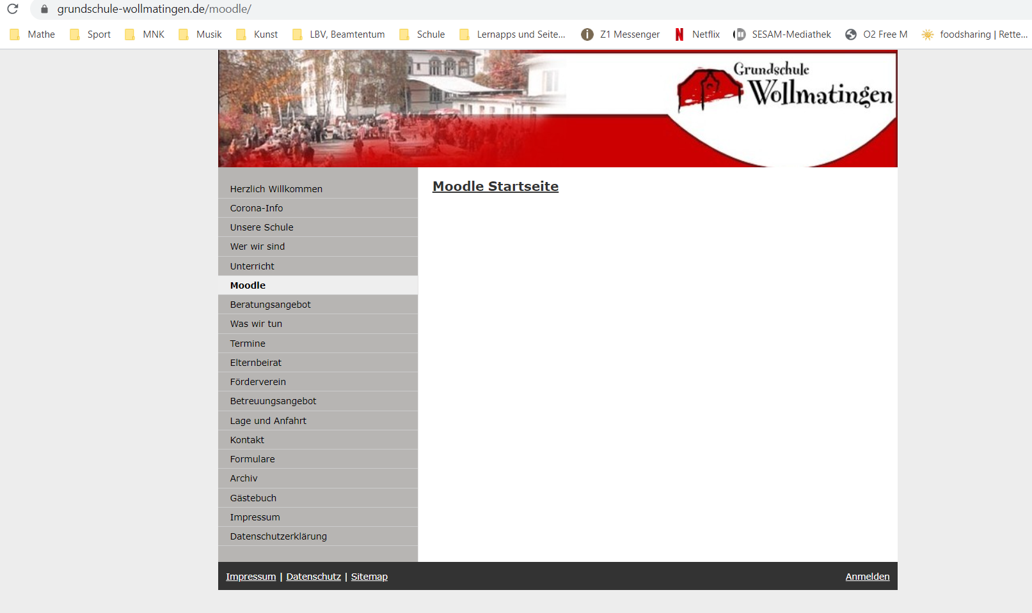
Zuerst hier klicken….
… dann hier!

Slide 4
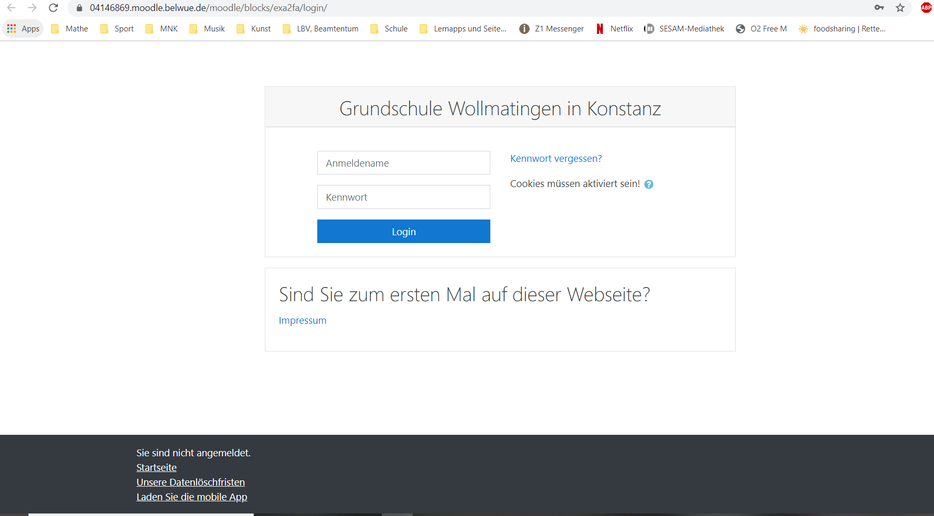
Startseite Moodle der Grundschule Wollmatingen

Slide 5
Anmelden
Benutzername:
Michaelmueller
Passwort:
H-od45de,gi99

Slide 6
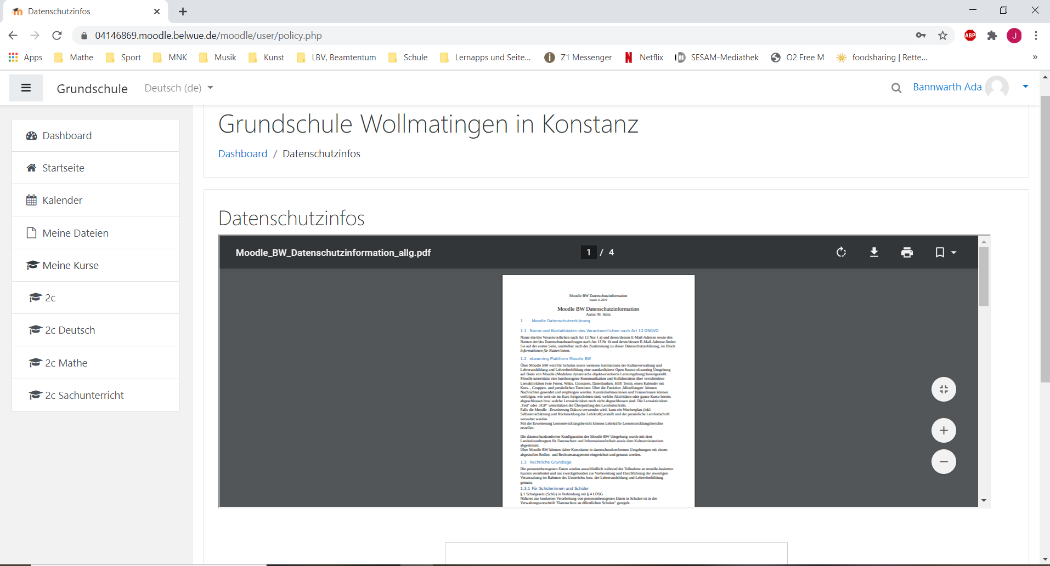
Datenschutzinfos

Slide 7
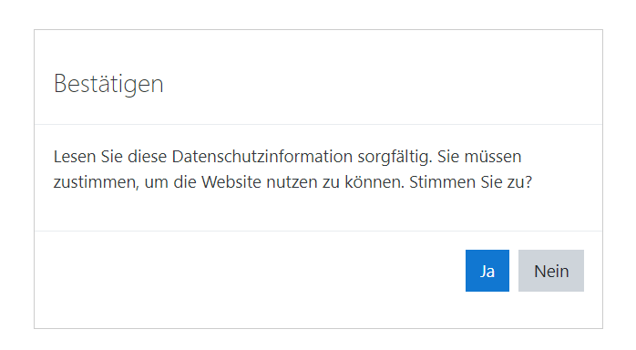

Slide 8
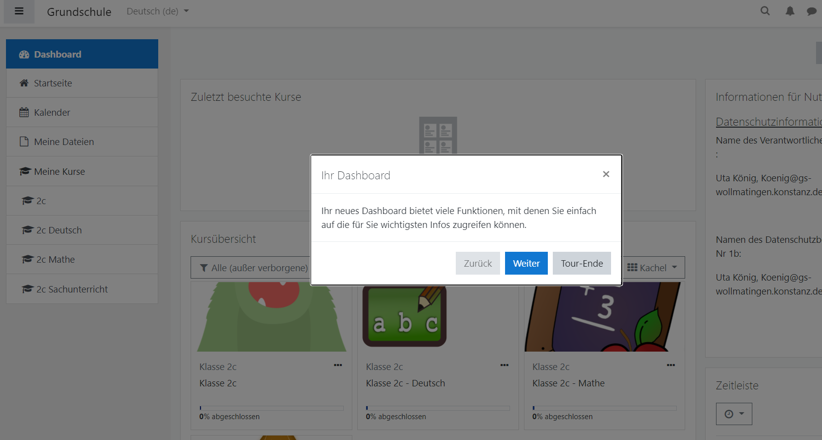
Geführte Moodle-Tour

Slide 9
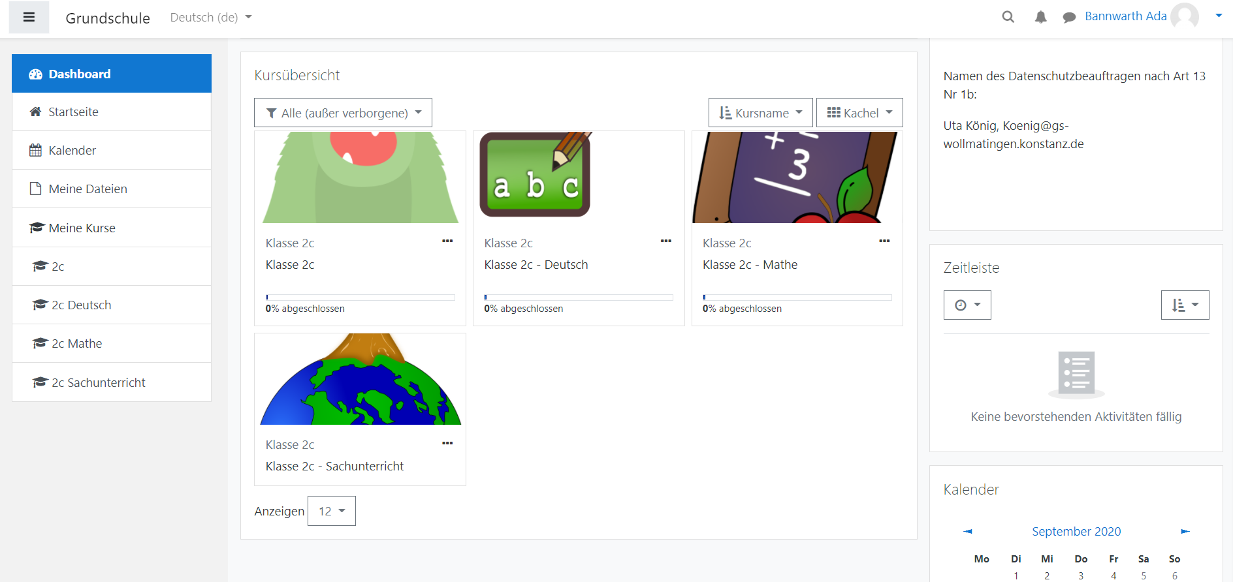
Beispiel – Startseite von der Klasse 2c

Slide 10
Beispiel – „Startseite“ von der Klasse 2c
WICHTIG : Dashboard = „Startseite“
→ Zum Nutzen des Kursraumes müssen Sie IMMER das Dashboard anklicken!

Slide 11
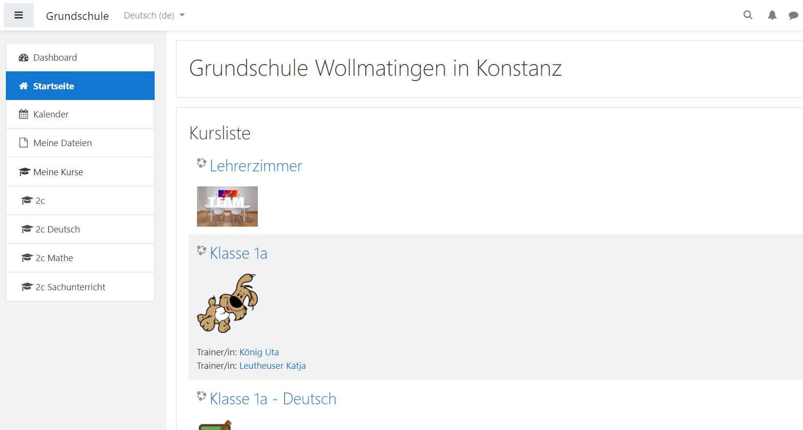
Startseite
… die Startseite ist für die Kinder nicht wichtig!!!

Slide 12
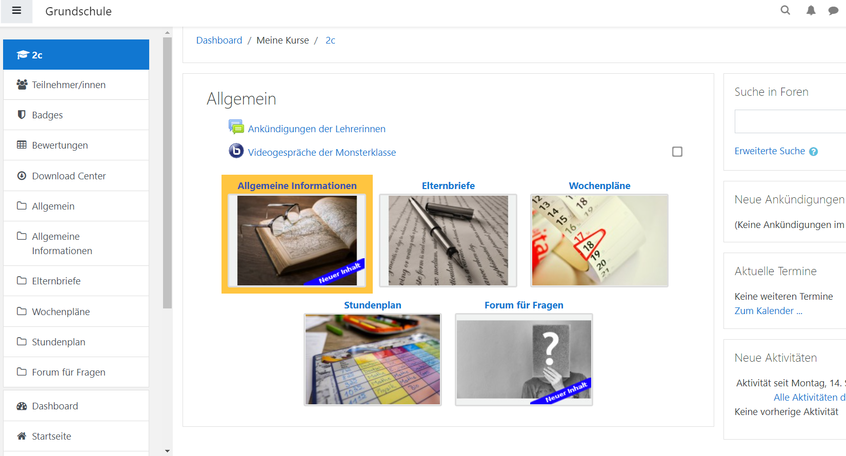
Im Falle eines Lockdowns

Slide 13
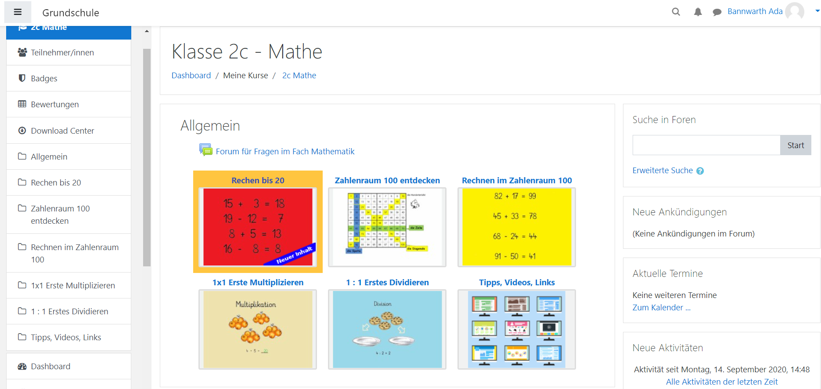
Beispielseite – des Mathematikkurses der Klasse 2c

Slide 14
Weitere Tipps
Video für die Moodlebenutzung für das Smartphone:
https://www.youtube.com/watch?v=Oo2Xb9FwpSU
Bleiben Sie zuversichtlich und viel Freude beim Erforschen von Moodle ☺
Ihr Team der Grundschule Wollmatingen
Powerpointpräsentation erstellt von Alexandra Widmann und Jennifer Rusnak

